Slide 2
구성
로그인
Main
포스팅
이웃
지도
검색
관리기능
분양
물품
생물
일정
소유품
앨범
커뮤니티
취미
물고기
고양이
개
오토바이
스포츠
피규어
악기

Slide 3
Phase 1
Phase 2
Phase 3
분양
포스팅
분양 일정
로그인
이웃
지도
검색
관리기능
분양
물품
생물
일정
소유품
앨범
커뮤니티
경매

Slide 4
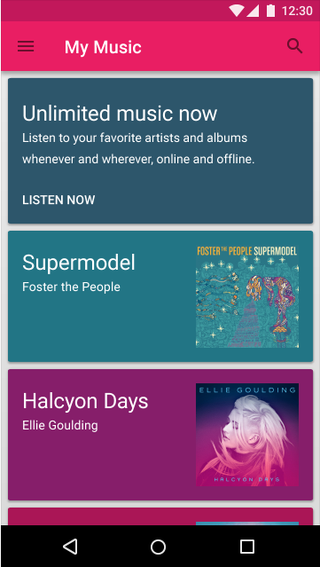




분양 List
분양 페이지 로딩 시 전체 List 표시 (글 + 그림)
DB를 조회하여 표시
글과 그림은 비동기로 조회하여 표시
그림은 조회가 완료되기 전 loading panel을 이용하여 표시
List에서 선택 시 상세 정보 페이지로 표시
상세 정보 액티비티로 이동 (1단계)
좌측의 그림처럼 Card 확장
우측 하단의 + 아이콘 클릭 하여 분양 포스팅 페이지 표시
분양 희망
약속 시간, 분양 수량 등을 설정하여 분양자에게 전달
사진
설명
최대 5장 사진 등록
사진
금액 : 10만원
품종 : 포메라이언
나이 : 1살
특이사항 : 귀여움
선택 시 card의 영역이
넓어지며 화면의 최상단으로 이동
금액 : 10만원
품종 : 포메라이언
나이 : 1살
특이사항 : 귀여움
상세 설명 : 동해물과 백두산이 마르고
닳도록 하느님이 보우하사 이쁨
분양 가능 일정 : 8/20 ~ 8/30
위치 : 경기도 수원시 (Map 이용)
분양희망
선택 시 원래
상태로 돌아감

Slide 5
분양 등록
사진등록 (최대 3장)
정보 입력 (정보 List 참고)
분양 가능 날짜 설정 (Calendar 이용)
사진
설명
리스트
사진
제목
품종
금액
나이
설명
특이사항
분양 일정
분양위치
사진 (최소 1장, 최대 5장)
사진
제목
품종
금액
나이
특이사항
분양 위치
분양 가능 날짜
사진
금액 : 10만원
품종 : 포메라이언
나이 : 1살
특이사항 : 귀여움
Calendar
Map

Slide 6
분양 정보
분양 받고자 하는 동물에 대해 선택하는 기능
선택사항
분양 희망 일정 (일시)
분양 방법
수량
사진
설명
사진 (최소 1장, 최대 5장)
사진
제목
품종
금액
나이
특이사항
분양 위치
분양자
분양 가능 날짜
사진
금액 : 10만원
품종 : 포메라이언
나이 : 1살
특이사항 : 귀여움
선택사항

Slide 7
분양 일정
자신이 등록한 목록
분양 받을 목록
사진
설명
분양할
목록
분양받을
목록
금액 : 10만원
품종 : 포메라이언
나이 : 1살
특이사항 : 귀여움
사진
금액 : 10만원
품종 : 포메라이언
나이 : 1살
특이사항 : 귀여움
금액 : 10만원
품종 : 포메라이언
나이 : 1살
특이사항 : 귀여움

Slide 8
Data Model
분양 [Adoption]
사진 picture (max 3)
제목 title
금액 price
사용자 [User]
펫 [Pet]
분양 위치 position
분양 가능 날짜 date
분양 방법 way
사용자 [User]
별명 nickname
E-mail email
연락처 phone
주소 address
펫 [Pet]
카테고리 category
품종 kind
나이 age
특이사항 remarks

